Slide 1
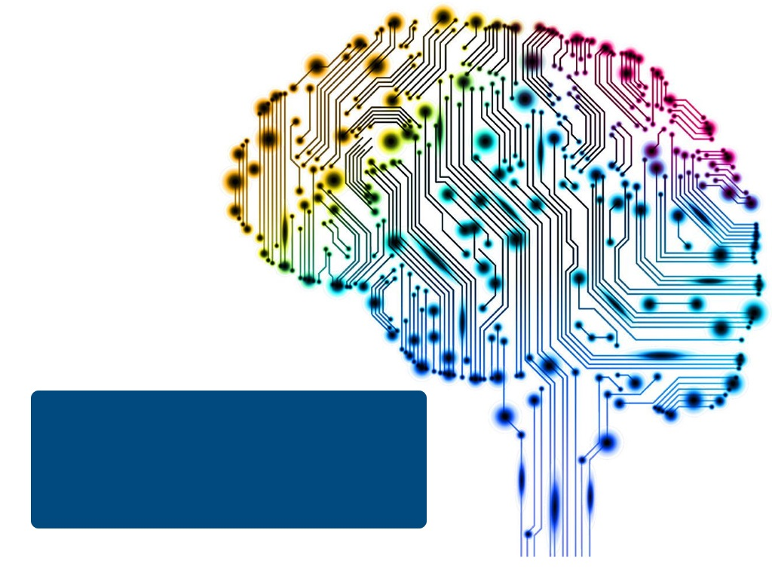

Inteligencia Artificial
CLASE 1:
INTRODUCCIÓN
PhD. Rodrigo Torres Avilés

Slide 2


Temario
Presentación
Introducción a la Inteligencia Artificial
Aspectos burocráticos
Inteligencia Artificial. PhD Rodrigo Torres Avilés. Fc. de Cs. Empresariales

Slide 3
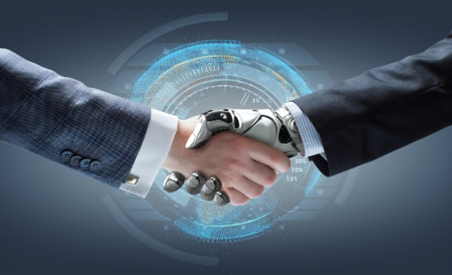
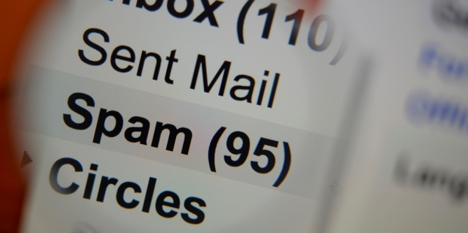
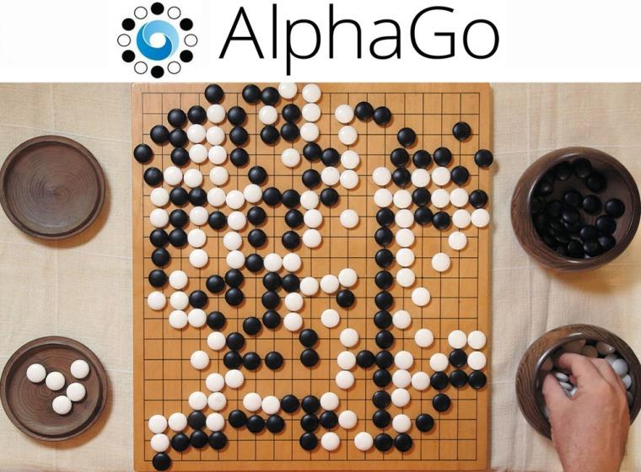
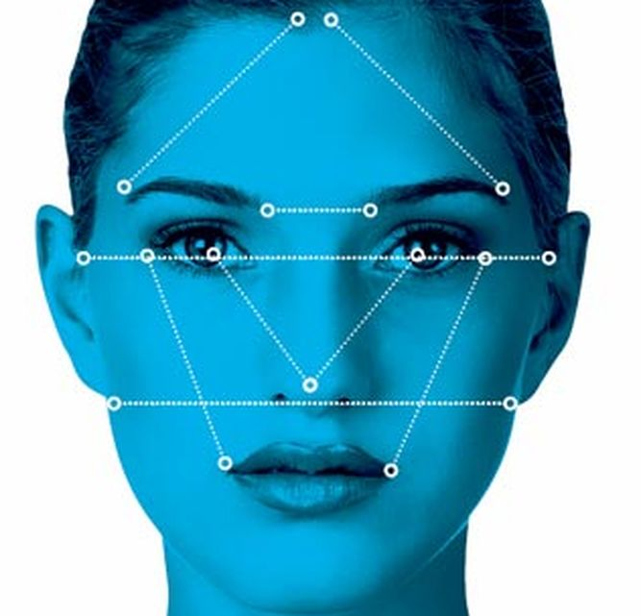
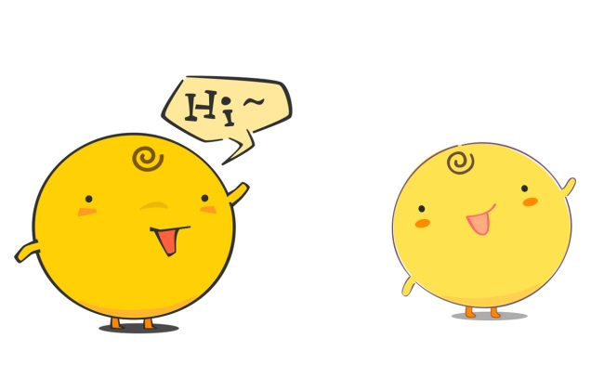
¿IA?¿Se come?
¿Qué es para ustedes la Inteligencia Artificial?
¿En que contextos la ha escuchado?
Inteligencia Artificial. PhD Rodrigo Torres Avilés. Fc. de Cs. Empresariales

Slide 4
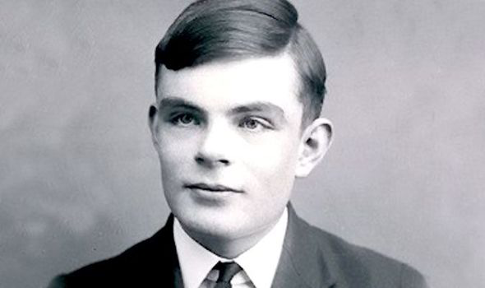
Concepto
Alan Turing (1950, Computing Machinary and Intelligence)
¿Pueden las máquinas pensar?
The imitation game.
Jurado realiza preguntas al interlocutor no presencial.
Luego votan por decidir si es o no humano.
¿Qué piensa usted?
Máquina.
Pensamiento.
Evaluación.
Inteligencia Artificial. PhD Rodrigo Torres Avilés. Fc. de Cs. Empresariales

Slide 5
The Imitation Game
¿Qué preguntas haría usted? Ejemplos:
Escriba un poema acorde a las flores del desierto.
Sume 345678 y 987654.
¿Qué piensa usted del planeta tierra?.
¿Qué tipo de respuestas podría dar una máquina a las preguntas que usted planteó para ganar el juego?
Inteligencia Artificial. PhD Rodrigo Torres Avilés. Fc. de Cs. Empresariales

Slide 6
Concepto
Definición del profesor sobre IA:
Ciencia multidisciplinaria que estudia la creación de sistemas no biológicos que sean capaces de imitar la inteligencia humana.
Dentro de esta área, juegan un rol importante la filosofía, la matemática, las ciencias de la computación y hasta la mecánica y biología.
En el contexto de nosotros, es la capacidad de un organismo no vivo de razonar.
Inteligencia Artificial. PhD Rodrigo Torres Avilés. Fc. de Cs. Empresariales

Slide 7
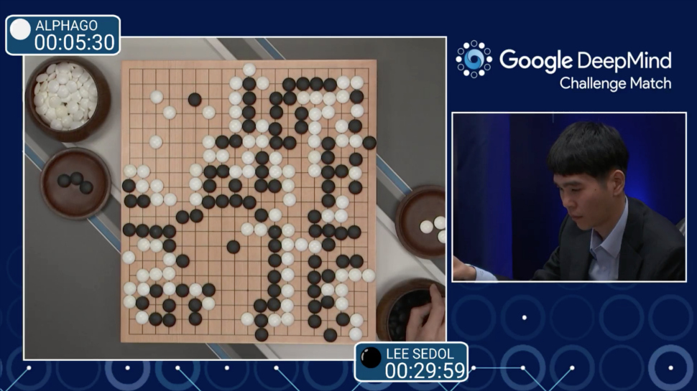
Caso de Estudio
AlphaGo
Proyecto Google DeepMind.
Primer sistema inteligente capaz de vencer a un Gran Maestro de Go.
Inteligencia Artificial. PhD Rodrigo Torres Avilés. Fc. de Cs. Empresariales

Slide 8
Preguntas
¿Consideran que AlphaGo razona?
¿Consideran que AlphaGo tiene instintos?
Considerando el caso, comente el siguiente argumento:
No hasta que una máquina pueda escribir un soneto o componer un concierto debido a emociones y sentimientos, y no por una chance de falla de símbolismos, nosotros podremos aceptar que computador y máquina son iguales – Esto es, no sólo escribirlo, pero ser capaz de saber que lo hizo. Ningún mecanismo puede sentir (y no meramente una señal artifical, argumento simplista) placer por sus logros, dolor cuando sus válvulas se funden, ser regocijado por la adulación, sentirse miserable por sus errores, se sienta atraccido por el sexo, estar enfadado o deprimido cuando no puede obtener lo que quiere. Geoffrey Jefferson, 1949.
Inteligencia Artificial. PhD Rodrigo Torres Avilés. Fc. de Cs. Empresariales

Slide 9
Cruce con Educación
Categorización de Conocimientos (Marzano y Kendall):
Adquisición y Organización: Definir, Agrupar, Ordenar, Reconcer, identificar.
Ampliación y Profundización: Deducir, Analizar, Inducir, Sintetizar, Verificar.
Transferencia y uso significativo: Formular, Diseñar, Calcular, Justificar, Modelar, Inventar.
Integración: Asociar, Combinar, Contrastar, Relacionar.
Comunicación: Explicar, Debatir, Opinar, Rebatir, Ilustrar.
Inteligencia Artificial. PhD Rodrigo Torres Avilés. Fc. de Cs. Empresariales

Slide 10
Historia
Antigüedad
Mitos (alquimia, homúnculos, Golems).
Autómatas (Al-Jazari, Da Vinci)
Razonamiento fomal (Desde al-Khwārizmī hasta Gödel).
Primer computador por Turing, segunda guerra mundial.
Se descubre que el cerebro es un circuito electrónico (’40,’50).
Primer red neuronal electrónica SNARC (1951, tenía 40 neuronas).
The imitation game (1950).
Inteligencia Artificial. PhD Rodrigo Torres Avilés. Fc. de Cs. Empresariales

Slide 11
Historia
Game AI puede desafiar a un amateur decente en Ajedrez (‘50).
Logic Theorist logra demostrar 38 de los primeros 52 problemas de Principia Mathematica (1955).
Conferencia de Dartmouth (1956). Nace el término AI.
Época Dorada (1956-1974).
Heurística.
Lenguaje natural.
Micro-Mundos.
Peceptrones.
Inteligencia Artificial. PhD Rodrigo Torres Avilés. Fc. de Cs. Empresariales

Slide 12
Grandes Pensadores
1958, Simon y Newell: “En 10 años un computador será el próximo campeón mundial de ajedrez“.
1965, Simon: “Máquinas en 20 años podrán hacer cualquier trabajo que un humano puede“.
1967, Minsky: “Dentro de una generación, el problema de crear inteligencia artificial estará sustancialmente resuelto”.
1970, Minsky: “Dentro de 3 a 8 años tendremos una máquina con la inteligencia de una persona promedio“.
Inteligencia Artificial. PhD Rodrigo Torres Avilés. Fc. de Cs. Empresariales

Slide 13
Historia… aún?
Primer invierno boli… de la inteligencia artificial (1974-1980):
Problemas de poder computacional.
Explosión combinatorial de problemas reales.
Conocimiento de sentido común es mucho más de lo esperado.
Paradoja de Movarec.
Estructura de la lógica.
Boom de los sistemas expertos (1980-1987)
Peceptrones vuelven al ataque, AI vence a Ajedrecista Maestro.
Segundo invierno (1987-1993)
Computadores personales entran en el juego. Elefantes no juegan al ajedrez.
Inteligencia Artificial. PhD Rodrigo Torres Avilés. Fc. de Cs. Empresariales

Slide 14
Por fin al presente!
Deep Blue derrota por primera vez a Gary Kasparov en Ajedrez (1997).
No presenta avances sustanciales, salvo poder (10 millones de veces más que Game AI).
Agentes inteligentes (‘90)
Divide para conquistar!
AI en la industria (‘90-’10).
Data Mining, robótica, google.
AlphaGo derrota por primera vez a un profesional de GO sin handicap (2015).
AlphaGo derrota por primera vez a un campeón mundial de GO (2016).
Inteligencia Artificial. PhD Rodrigo Torres Avilés. Fc. de Cs. Empresariales

Slide 15
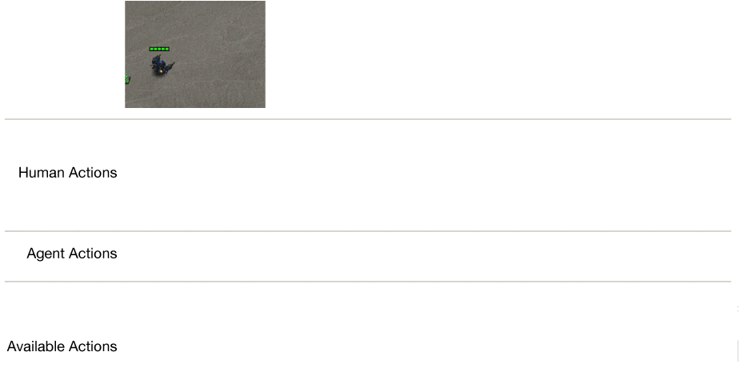
Hoy!
Deep Mind (de Google) quiere que una IA juegue StarCraft:
Inteligencia Artificial. PhD Rodrigo Torres Avilés. Fc. de Cs. Empresariales

Slide 16
Burocracia
Notas:
Certámenes (2): 70% de la nota.
Actividades y tareas: 30%.
Unidades
Agentes.
Búsqueda.
Representación del conocimiento.
Lógica Difusa.
Sistemas expertos/Algoritmos genéticos.
Bibliografía
RUSSELL, S. Inteligencia Artificial. Un Enfoque Moderno, 2da. edición. Prentice Hall. 2002
KNIGHT, K/Rich, E: “Inteligencia Artificial”. Mc Graw-Hill. 1994.
Inteligencia Artificial. PhD Rodrigo Torres Avilés. Fc. de Cs. Empresariales

Slide 17
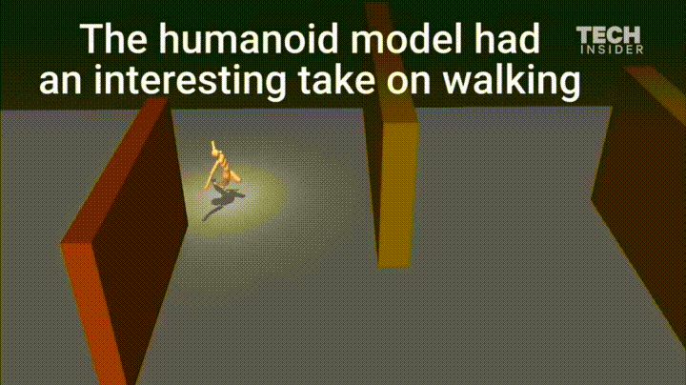
Meme de la clase
Inteligencia Artificial. PhD Rodrigo Torres Avilés. Fc. de Cs. Empresariales

